Slide 1

청소년노동인권교육
노동인권지키기
2
노동3권
강사 0 0 0
Notes:
3학년 1학기 2차시 강의는 노동3권에 대한 내용입니다.
1차시를 준비할 때 제 생각이 뭐라고 말씀드렸는지 기억나시나요?네, ‘누구든 현장실습 나가서/일터에서 다치지 않아야 한다.’
2차시 내용을 준비할 때 ‘혼자 고민하지 말자!’를 학생들이 알게 하는 것에 중점을 두었습니다.
앞서 말씀드린 바대로, 현장실습을 시행하지 않는 학교에서는 노동3권에 대해 강의하시면 됩니다.

Slide 2
3학년 1학기 - 2차시
노동인권지키기
2
노동 3권에 대하여
학습목표
헌법 속 노동 3권의 의미를 설명할 수 있다.
노동조합의 역할을 설명할 수 있다.
우리나라 노동조합의 역할을 설명할 수 있다.

Slide 3
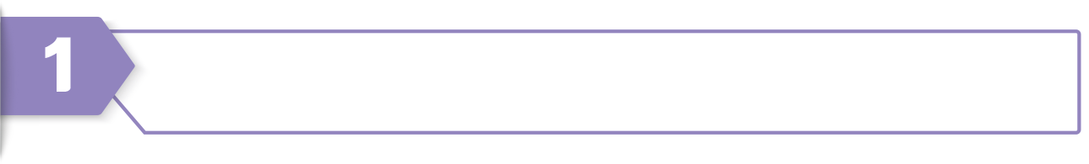


학습목표
헌법 속 노동3권
노동조합이란
우리나라 노동조합 소개

Slide 4

노동조합,
나는 어디까지 알고 있나?
노동조합은 ( 사용자의/노동자의 ) 권익 향상을 도모하기
위해 ( 자발적으로/의무적으로 ) 조직된 단체이다.
노동조합의 활동을 뒷받침하는 근거는 세가지가 있다.
이를 노동3권이라고 부르는데
, ,
이다.

Slide 5
노동조합,
나는 어디까지 알고 있나?
나에게 노동조합이란,
( ) 이다.
왜냐하면 노동조합은 ( ) 때문이다.
Notes:
2025년 수정

Slide 6
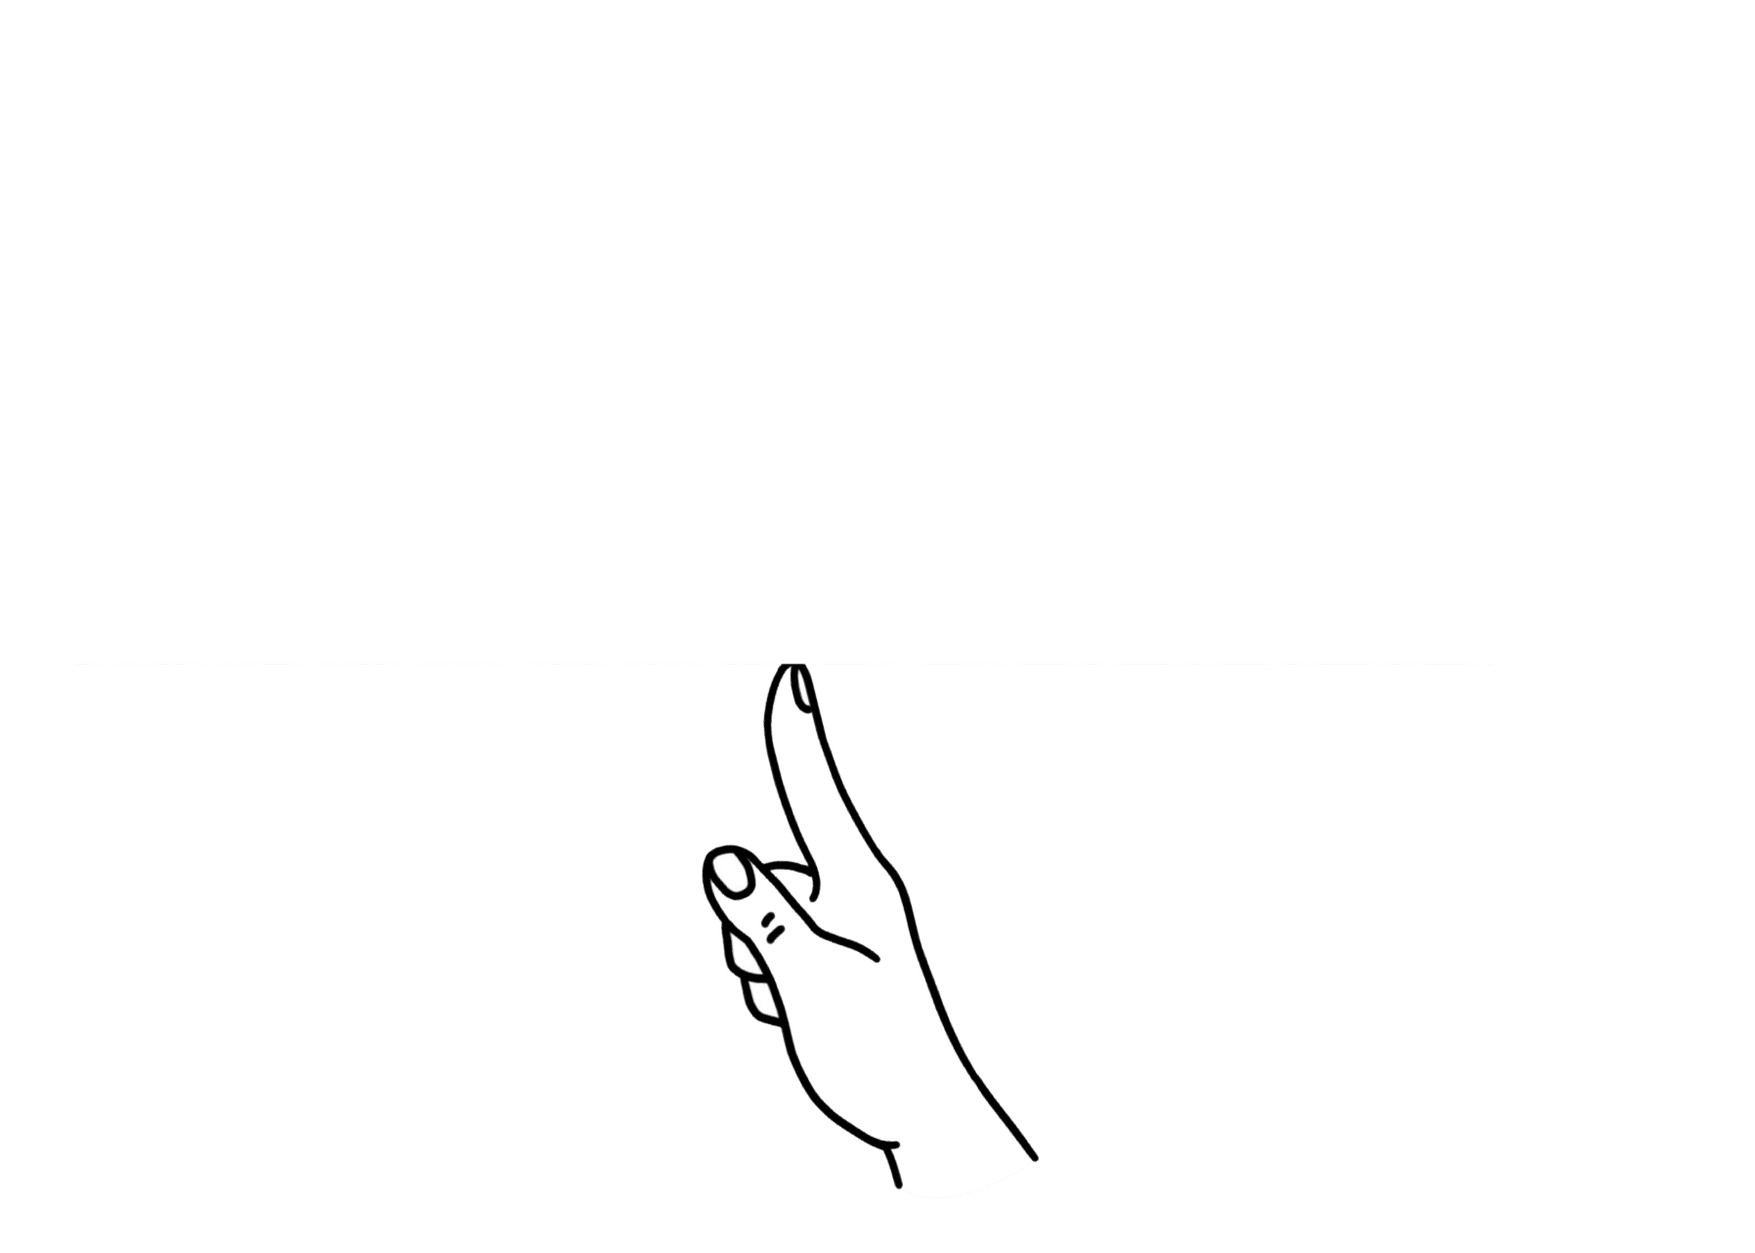
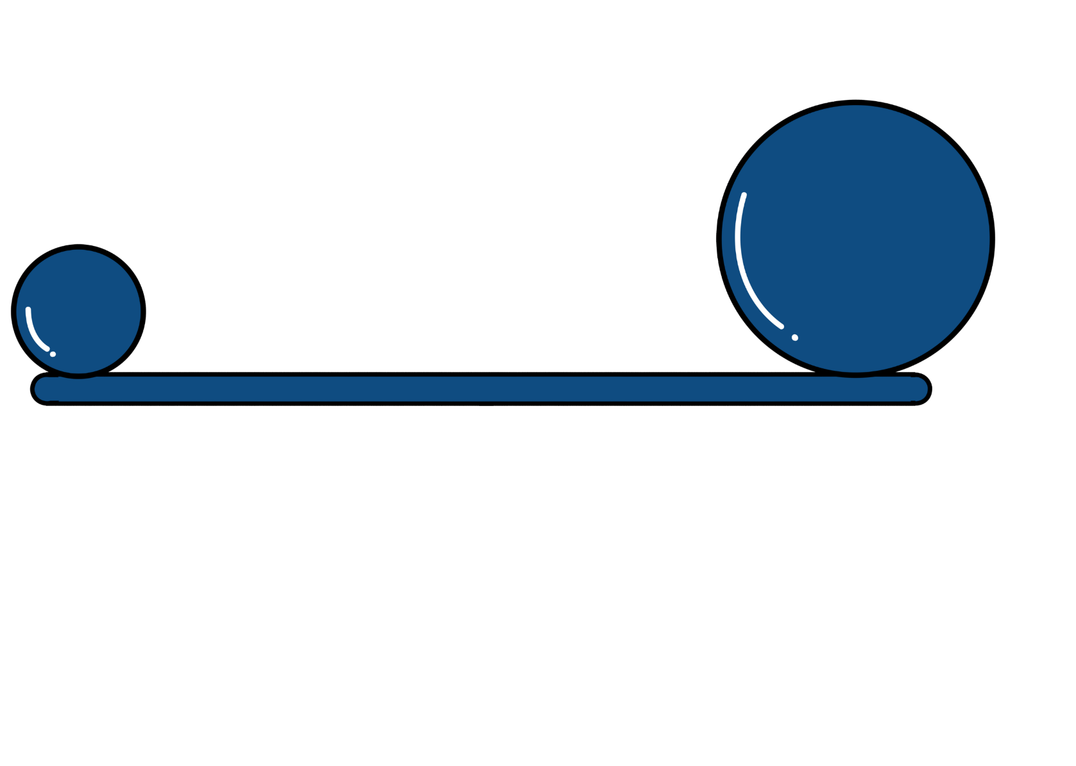
균형과 중립
1. 균형을 잡기 위해서 손가락은 어디에 있어야 하는가?
2. 중립이란 어떤 것인가?

Slide 7


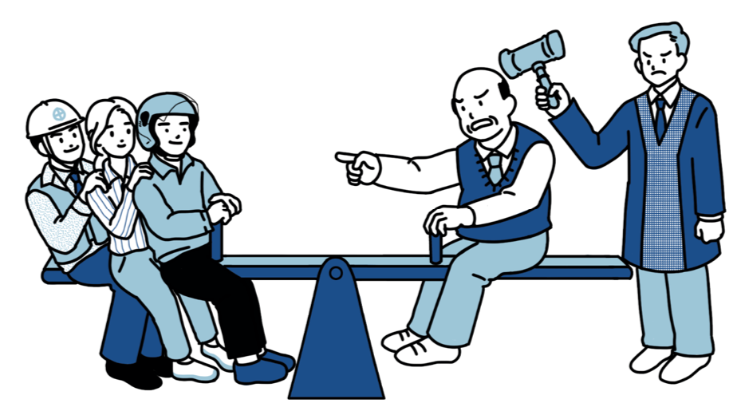
균형과 중립
“야, 모여봐라. 이래가지고는 일 못하겠다!” 이게 단결권이죠.
“사장님, 나와보세요. 이야기 좀 합시다.” 단체교섭권 아닙니까?
“이야기가 안 되네. 엎자.” 이게 단체행동권이죠.
모이고, 이야기하고, 안 되면 엎는 거죠.
<출처 :
『당신이 허락한다면
나는 이 말 하고 싶어요』
김제동, 나무의 마음>
저러는 거
집단 이기주의죠!!?
반칙 아닌가요?
단체
교섭권
단결권
저건 당연한
권리야!
단체
행동권
노동자들은 노동조합을 결성하여 사용자에게 노동조건의 향상을 요구하고,
노동을 하면서 경험할 수 있는 불합리한 상황도 해결해 나갈 수 있습니다.
1. 헌법에서 노동조합을 인정하고 있는 이유는 무엇일까?
2. 헌법에서 노동3권을 보장하고 있는 이유는 무엇일까?

Slide 8

근로자는 근로조건의 향상을 위하여 자주적인 단결권.
단체교섭권 및 단체행동권을 가진다.
헌법 제 33조
헌법과 노동3권
단결권
노동자가 노동조건을 유지·개선하기 위하여 단결할 수 있는 권리
노동 3권
단체교섭권
노동자의 단체가 사용자와 노동조건의 유지·개선에 관하여 교섭할 수 있는 권리
단체행동권
노동자가 노동조건의 유지·개선을 위하여 사용자에 대항하여 단체적인 행동을 할 수 있는 권리
Notes:
헌법에서 노동 3권을 보장하고 있는 이유는 노동자가 사용자와 대등한 지 위에서 단체 교섭을 통하여 자율적으로 단체 협약을 체결할 수 있도록 하기 위함이다. 결국 노동 3권의 역할은 집단적 합의를 통해 노동 조건에 관한 노 사의 실질적 자치를 실현하는 데 있다. 헌법 재판소 역시 노동 3권의 역할에 대해 “노동자 단체라는 사회적 반대 세력의 창출을 가능하게 함으로써 노사 관계의 형성에 있어서 사회적 균형을 이루어 노동 조건에 관한 노사 간의 실 질적인 자치를 보장하는 데 있다.”고 설명하고 있다.

Slide 9
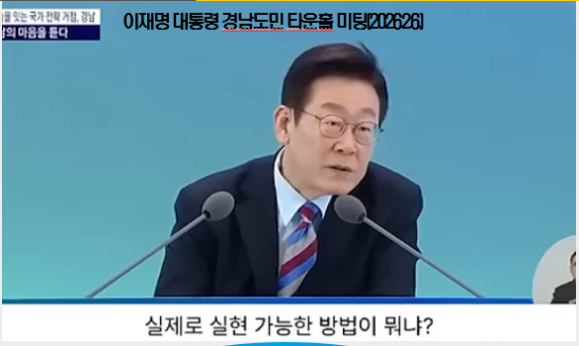
근로자는 근로조건의 향상을 위하여 자주적인 단결권.
단체교섭권 및 단체행동권을 가진다.
헌법 제 33조
노동 3권
Notes:
2026년 추가

Slide 10
노동조합
노동조합의 목적
노동조합은 노동자들이 자발적으로 결성하여 공동의 이익을 위해 활동하는 단체로, 노동자들의 대표 기관이다. 노동조합은 노동자의 권익을 보호하고 노동자의 이익을 증진하기 위해 노력한다
노동자 권리 옹호
노동자 권리 옹호
단체 교섭
노동조합은 공정한 대우, 평등한 기회, 차별 또는 착취로 부터의 보호를 촉진하여 노동자의 권리를 옹호한다.
노동자가 공정하게 대우받고 직장에서 그들의 권리가 존중되도록 보장하는 것을 목표로 한다.
노동조합은 노동자를 대신하여 유리한 고용 조건을 확보하기 위해 사용자와 협상한다.
협상 내용에는 공정한 임금, 수당, 근무 시간, 휴가 정책, 건강 및 안전 기준, 기타 고용 관련 문제에 대한 것이 포함된다.
직장 민주주의 실현
사회〮경제적 정의
노동조합은 직장 내에서 민주적 관행을 장려한다.
작업정책, 징계 절차 또는 정리 해고의 변경과 같이 작업조건에 영향을 미치는 의사 결정 과정에 직원의 참여를 장려한다.
주요 결정에 대한 투표와 노동조합 지도자 선출에 조합원을 참여하게 한다.
노동조합은 사회〮경제적 정의를 옹호함으로써 더 공평한 사회를 만들기 위해 노력한다.
공정한 노동법, 작업장 안전 규정 개선, 의료 조항 및 노동자와 그 가족에게 영향을 미치는 기타 사회적 문제를 위한 캠페인에 참여할 수 있다.
출처: 노동 인권과 산업안전보건교과서(성림출판사, 2022)
Notes:
2025년 추가

Slide 11
노동조합
노동조합 성립 조건(실체적 요건)]
노동조합이 법에 따라 보장된 권한을 행사하려면 실체적 요건을 갖추고, 행정 관청으로부터 설립 신고증을 교부받아야 한다.
노동조합의 실체적 요건
노동조합의 실체적 요건
- 주체성 : 노동자가 주체
- 자주성 : 자주적으로 조직되는 단체
- 목적성 : 노동자의 근로 조건 유지〮개선과 경제적〮사회적 지위 향상 도모
- 단체성 : 2인 이상으로 구성
노동조합은 단체로서 활동하기 위한 임원 의사 결정 기구 등 최소한의 조직 체계를 갖추어야 한다.
출처: 노동 인권과 산업안전보건교과서(성림출판사, 2022)
Notes:
2024년(강사용)

Slide 12
노동조합
노동조합의 유형
노동조합은 구성원이 개인인가 단체인가 에 따라 단위 노동조합과 연합 노동조합으로 분류할 수 있으며, 일반적으로 말하는 노동조합은 단위 노동조합으로 노동자가 개인 자격으로 가입하고 독자적인 단체로서 규약과 기관을 가지고 활동한다.
기업별
노조
동일기업에 종사하는 노동자가 직종 또는 산업과 상관없이 자신이 소속된 기업을 단위로 조직된 노동조합 형태 (ex. OO중공업 노동조합, OO전기 노동조합 등)
직종별
노조
자신이 소속된 기업 또는 산업과 상관없이 동일한 직종에 속하는 노동자들이 직종을 중심으로 결합한 조직 형태, 노동조합의 형태 중 가장 일찍 발달한 형태로서 주로 숙련 노동자들이 조직 (ex. 대학 강사 노조, 서울제화공 노조, 건설 일용 노조 등)
산업별
노조
동종의 산업에 종사하는 노동자들이 자신의 직종과 소속된 기업과는 상관없이 산업을 중심으로 조직된 노동조합 형태(ex. 전국 보건 의료 산업 노조, 전국 금융 노조, 전국 택시 노조 등)
지역 단위
노조
일정 지역 내의 동일 직종 또는 업종 단위로 조직된 형태로 (ex. 부산 지하철 노조, 부산 지역 일반 노조 등)
출처: 노동 인권과 산업안전보건교과서(성림출판사, 2022)
Notes:
2025년 신규

Slide 13
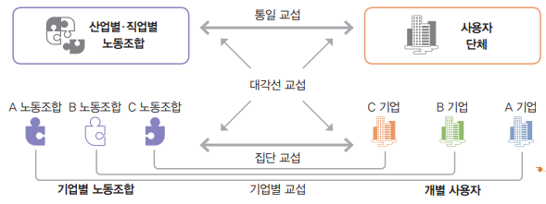
노동조합
노동조합의 형태별 교섭 방식
출처: 노동 인권과 산업안전보건교과서(성림출판사, 2022)
Notes:
2025년 신규

Slide 14
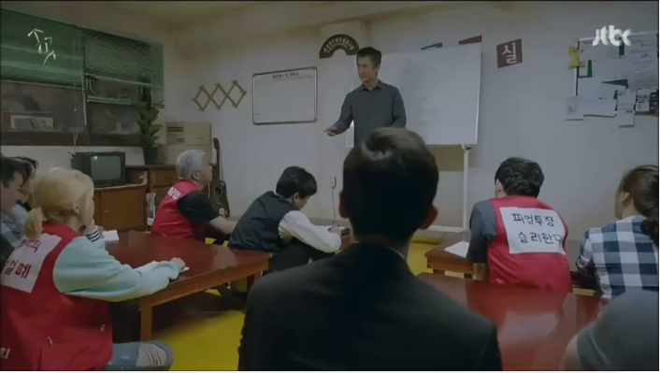
외국의 노동 교육
Jtbc 드라마 ‘송곳‘ 3화 중
Notes:
드라마 송곳의 한 부분입니다.
외국에서는 초등학교부터 노동교육을 필수로 받고, 노동조합에서 하는 일을 배웁니다. 그런 나라의 다국적 기업이 노조가 약한 나라에 진출을 하면 기업의 이익을 위해 본국에서 하지 못한 일을 하게 됩니다.

Slide 15

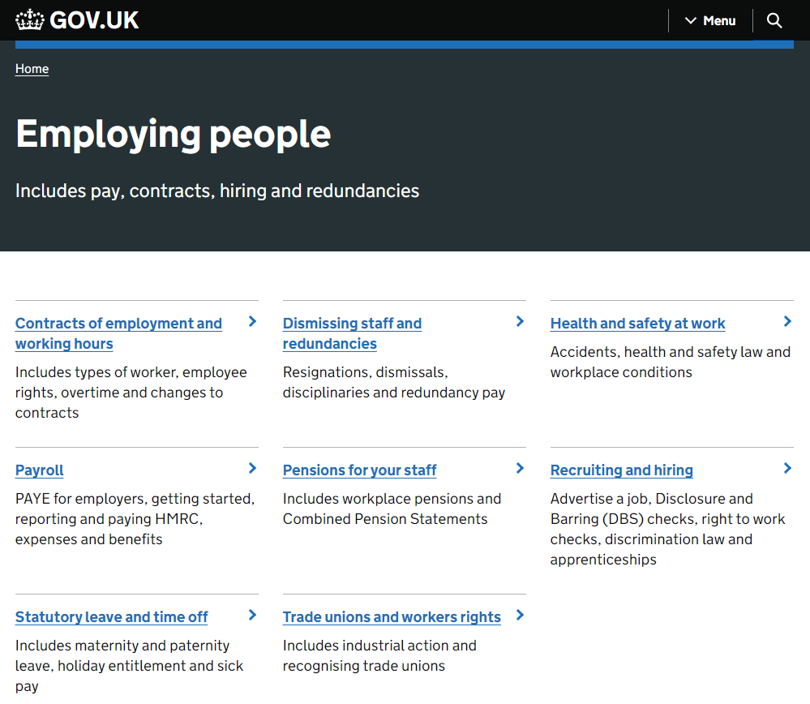
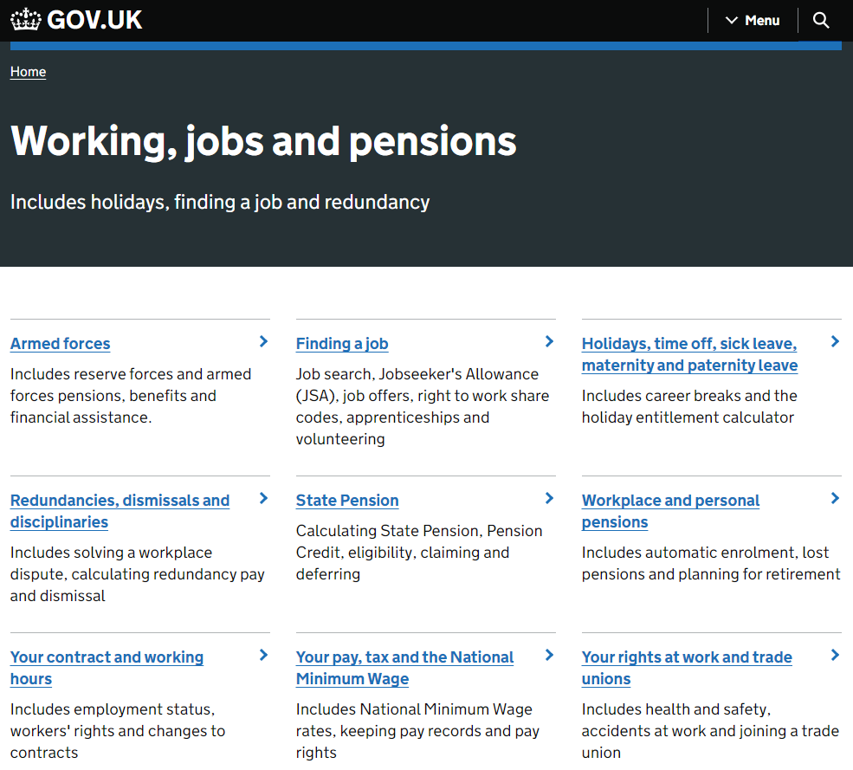
외국의 노동 교육
영국
정부 홈페이지에 국민이 전 과정에 필요한 사항, 권리나 의무 등 관련 정보나 행정적 사항들을 알림
핵심적
노동인권
내용 나열
고용계약과
노동시간
Notes:
2024년 수정

Slide 16
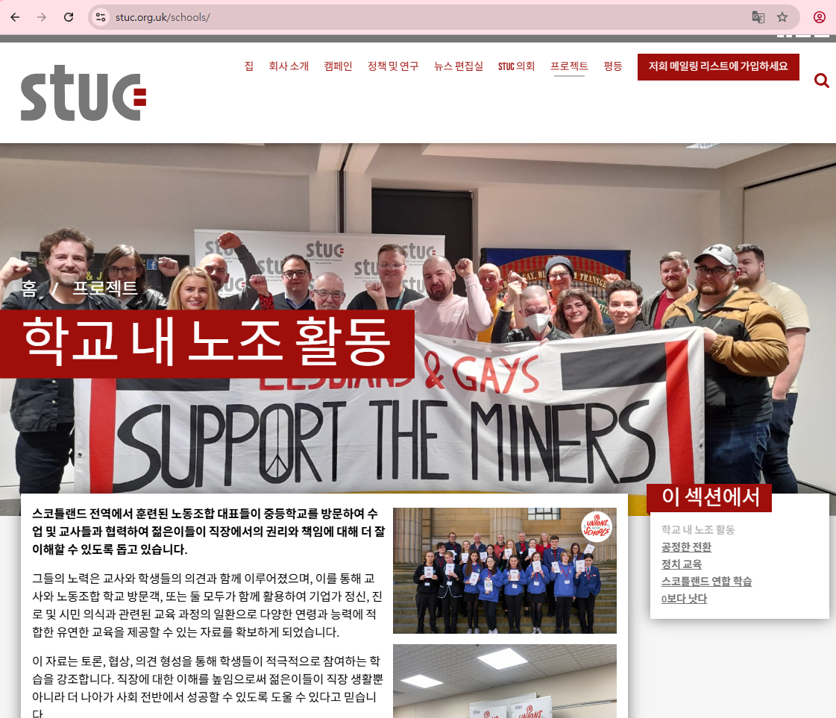
외국의 노동 교육
영국
Notes:
2026년 추가

Slide 17

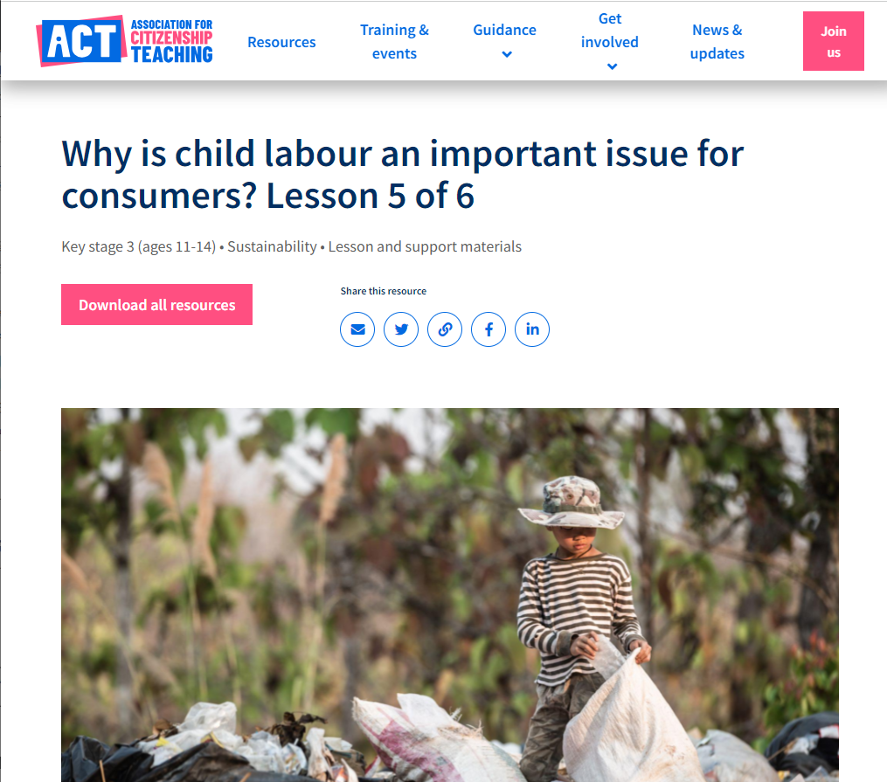

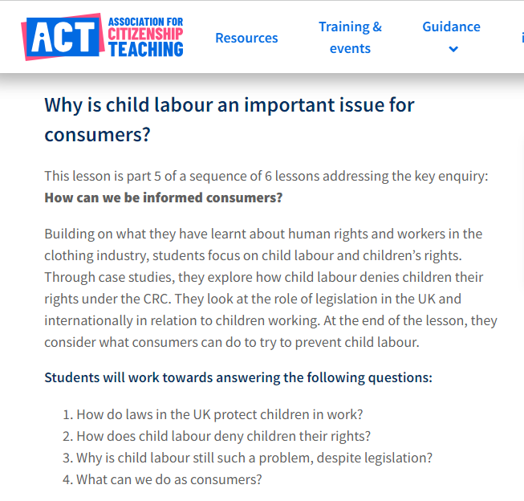
외국의 노동 교육
영국
국가지원사이트에서 학생에게
노조에 대한 교육을 하기 위한
커리큘럼을 교사에게 제공
Notes:
2024년 신규

Slide 18



외국의 노동 교육
독일
15세가 되면 2주 동안 기업에서 인턴십을 하며 직접 일하고 보고서 작성함
14-15세
주2회
16-17세
주3회
노동 관련 수업
일과 삶의 균형, 재택근무, 단축 근무 등
실제로 일하면서 접하게 될 다양한 제도와 개념을 학습
[교사•청소년상담자용 노동인권지도 시리즈1 EP.02] 외국의 청소년 노동인권교육 실태 (youtube.com)
Notes:
2024년 신규

Slide 19
외국의 노동 교육
독일
노동은 인간의 자기실현 행위로 인간이 자기 본성을 구현하는 과정으로 인식
평생 노동 교육 수행
노동 교육
약1/3~1/4
“직업과 생업 활동은
삶의 수준, 개인적 자기실현 기회,
그리고 사회적 인정을 결정한다.”
중등<사회> 교과 중에서
중등
일반
사회과
[교사•청소년상담자용 노동인권지도 시리즈1 EP.02] 외국의 청소년 노동인권교육 실태 (youtube.com)
Notes:
2024년 신규

Slide 20
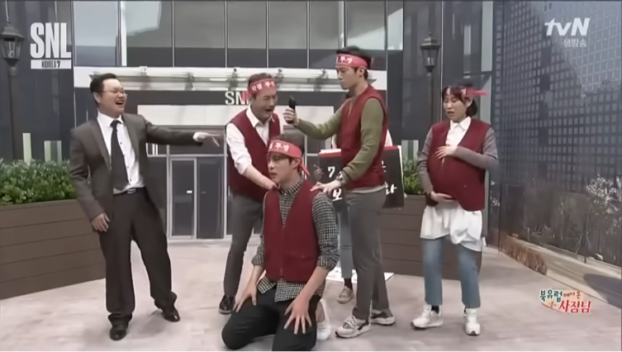
외국의 노동 인권
SNL코리아 https://www.youtube.com/watch?v=006mHnn8ya4&t=260s

Slide 21
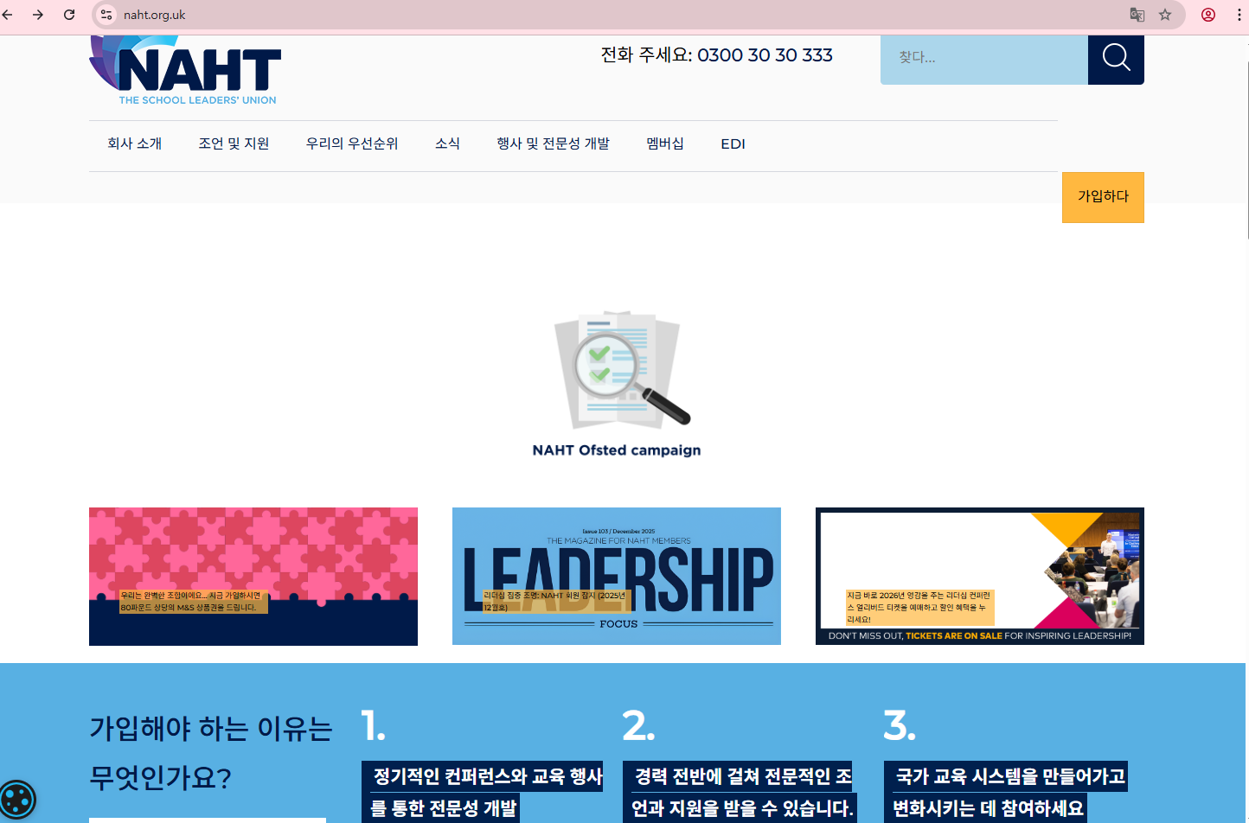
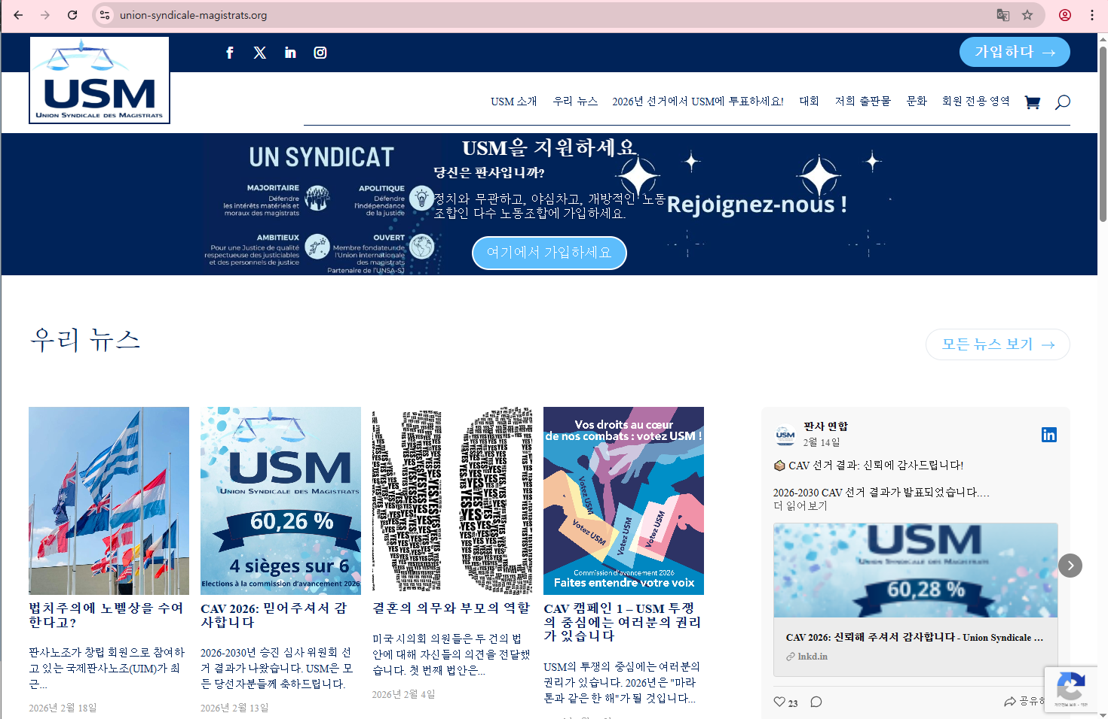
외국의 노동조합
영국
프랑스
교장노동조합 (NAHT)
판사노동조합 (USM)
https://www.naht.org.uk/
https://www.union-syndicale-magistrats.org/
Notes:
2026년 수정

Slide 22
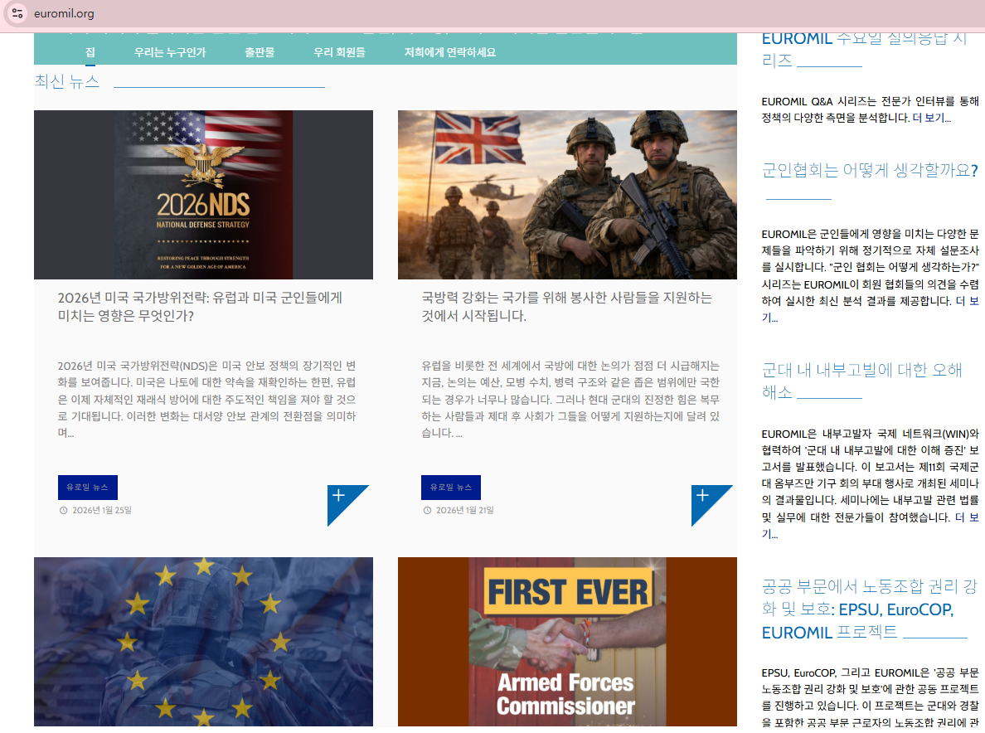
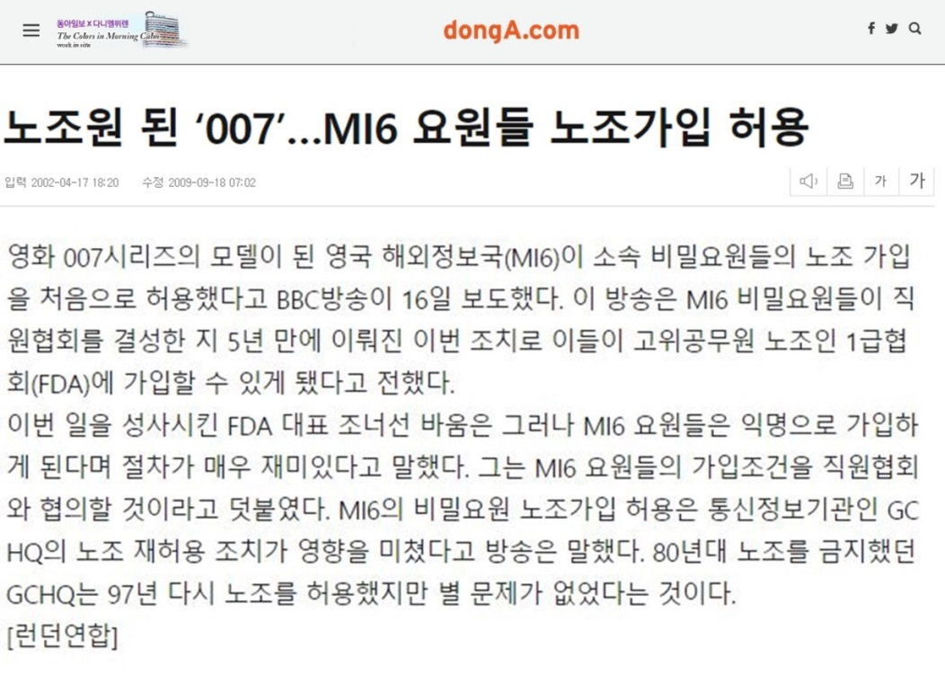
외국의 노동조합
EU
영국
군인 노동조합 홈페이지
정보기관 비밀요원 노동조합
https://euromil.org/
Notes:
2026년 수정

Slide 23
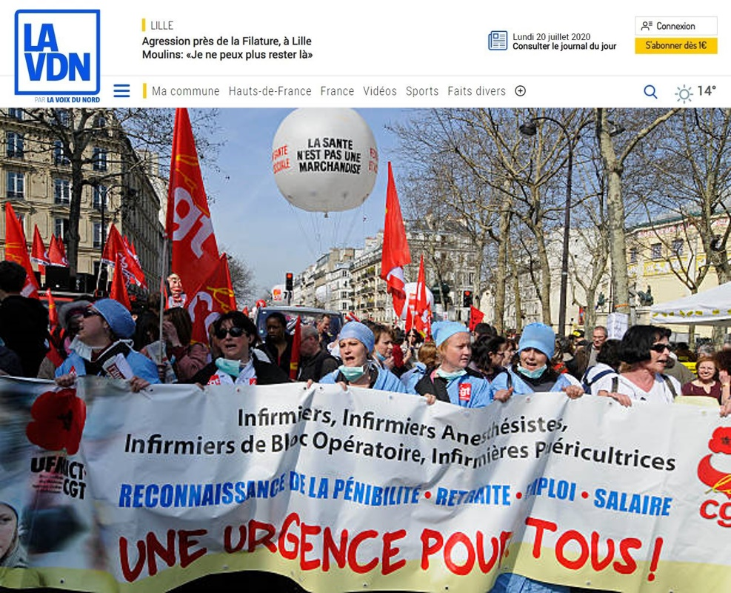
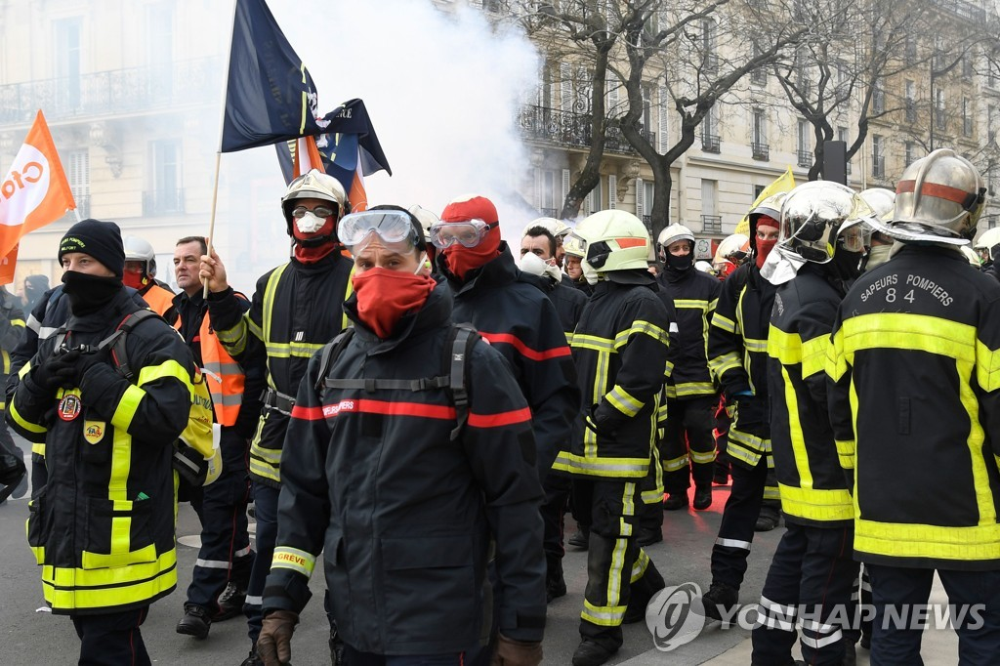
외국의 노동조합
프랑스
프랑스
간호사 노동조합 파업
소방관 노동조합 파업
연합뉴스 2020.01.29 프랑스 소방관들, 위험수당 인상요구
집회… 경찰과 충돌
https://www.yna.co.kr/view/AKR20200129005200081

Slide 24
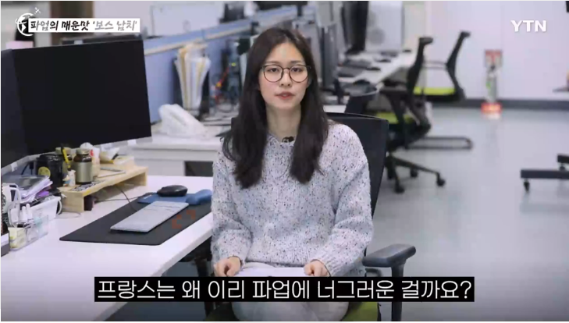
외국의 노동조합에 대한 인식
[출처: YTN, 프랑스에선 왜 파업이 자주 일어날까요? https://www.youtube.com/watch?v=odUBCCMxKQY
Notes:
4’22” 영상
2026년 추가
https://www.youtube.com/watch?v=odUBCCMxKQY

Slide 25
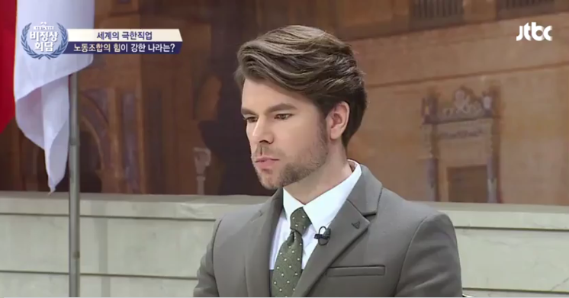
외국의 노동조합에 대한 인식
Notes:
1’05”
영상을 3가지 추가하였습니다. 선택해서 사용하시고 좋은 영상을 발견하시면 공유해주시면 감사하겠습니다.

Slide 26
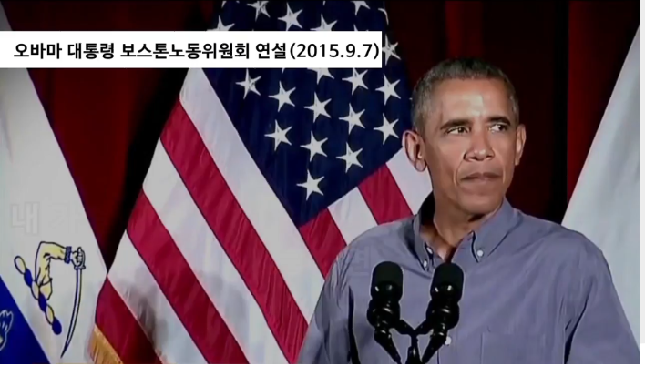
외국의 노동조합에 대한 인식
https://www.youtube.com/watch?v=b1T3dOAfTm0
Notes:
미국 44대 대통령 버락 오바마, 2015년 9월 8일 미국 노동절 기념 연설에서 노동조합가입을 권하고 있습니다.
기업 이익을 노동자와 더 나누어야 기업도 노동자도 서로 살 수 있는 길을 만들어 가는 것이 노동조합입니다.

Slide 27


Slide 28
[활동]
노동조합 인식에 대한 신문기사 바라보기
파업에 대한 보도 기사 비교
4 2021년 04월 27일 화요일 | 파업
도시락 싸 들고 온 학부모들 “왜 아이들이 피해봐야 하나” 분통 “아이들을 볼모로 한 ‘파업’을 언제까지 되풀이할 건가요?” 학교 급식 종사자가 총파업에 들어간 3일 낮 12시. 서울의 한 초등학교 정문은 오전 수업만 마치고 나온 학생과 학부모들로 북새 통을 이뤘다. 평소라면 급식을 먹고 있을 시간 이었지만, 총파업으로 조리사들이 자리를 비우 게 되자 학교는 ‘단축 수업’을 했다. 3학년 자녀를 기다리던 ‘워킹맘’ 윤모 씨(40)는 “집에는 아이를 봐줄 사람이 없기 때문에 어쩔 수 없이 휴가를 냈다.”고 말했다. ○○노조연대의 총파업 첫날부터 학교 현장 은 ‘급식 대란’으로 몸살을 앓았다. 임금 인상과 처우 개선을 요구하기 위해 벌인 파업의 불똥이 학부모와 학생들에게 튀었다. 아무것도 모르는 천진난만한 아이들은 급식 대신 마련된 빵과 우유를 먹으며 “소풍 온 것 같다”는 반응을 보이기 도 했지만, 학부모들은 아이들 걱정에 온종일 발을 굴러야 했다.
○○신문 2019.7.4.
파업 | 2021년 04월 27일 화요일 5
“불편해도 괜찮아”… 교사·학생들, 파업 지지 잇따라 공공부문 비정규직 노동자들이 파업에 들어간 3일 전국 곳곳에서 파업 지지도 잇따랐다. 일 부 지역 학생과 학부모들은 “불편해도 괜찮다” 며 “나와 함께 사는 누군가의 권리를 지켜주는 일”이라고 이들의 파업을 응원했다. 이날 인천 동구 ○○초등학교 학생들은 조리 실을 찾아 응원 메시지를 전달했다. 이들 초등 학생은 “저희 걱정 마시고 원하는 것을 이루시길 바랍니다!!”, “나는 그분들의 권리를 지키기 위해 빵을 먹을 것이다” 등의 글귀가 적힌 응원 메시지를 전달했다. 이 학교는 지난달 28일 학교장 이름으로 학부모들에게 ‘대체 급식 제공 안내’ 라는 제목의 가정통신문을 보내 학교 비정규직 노동자들의 파업을 지지하고 학부모들의 배려를 구했다.
□□신문 2019.7.4.
가
나
Notes:
보수교육때 장윤호 선생님이 사용하신 건설노조에 관한 기사도 가능

Slide 29
활동
신문기사 비교하기
기사가 보도하고 있는 사건은?
구 분 | ○○신문 |  |  | □□신문
눈에 띄는 단어나 표현은?
기사가 전달하는 이미지를 체크해 봅시다 | 긍정 | 중립 | 부정 | 긍정 | 중립 | 부정

Slide 30
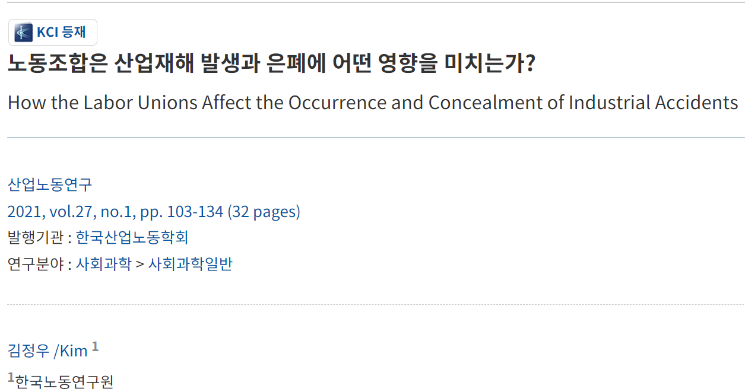
노동조합과 산업재해와의 관계
한국노동연구원 사업체패널조사(2011년부터 2017년까지)
- 산업재해의 발생 및 산업재해 은폐의 결정요인
우선 산업재해의 발생 대비 은폐확률은 66.6%
노동조합이 산재발생 및 산재은폐에 미치는 효과 추정
결과) ● 노동조합조직률은 통계적 유의하게 산업재해의 발생을 줄이고
산업재해 은폐를 감소시킴.
● 노조조직률 1% 증가는 산업재해 발생확률 0.7%,
산업재해 은폐확률 4.1% 줄임.
시사점)
● 노동조합의 힘이 강해질수록 작업현장에서 산업안전의 수준을 향상시킬 수 있는 설비투자나 교육훈련 등을 강제하는 방향으로 사용주에게 압력을 가함으로써 산업재해 발생수준을 유효하게 낮추고 있음을 암시.
● 발생 산업재해에 대해 해당 산업재해가 공상처리(公傷處理) 등으로 은폐되지 않도록 산업재해 보고를 적극적으로 강제하는 감시자 역할 수행.
출처: (kci.go.kr)
Notes:
2024년 추가(강사용)

Slide 31
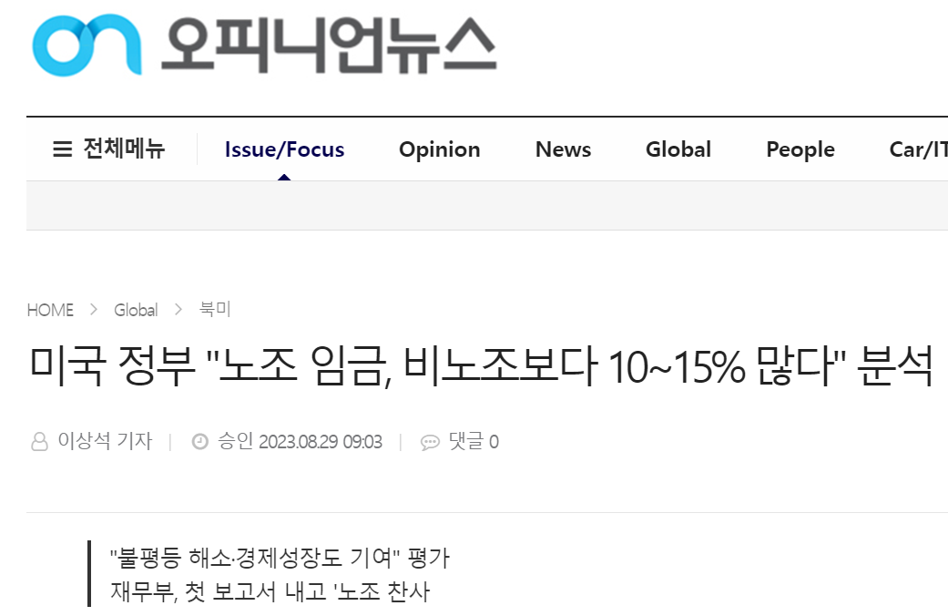
노조가 불평등 해소, 경제성장에 기여(미 재무부)
Notes:
2024년 추가(강사용)

Slide 32
노동조건 결정 시스템
근로기준법 제4조(근로조건의 결정)
근로조건은 근로자와 사용자가 동등한 지위에서 자유의사에 따라 결정하여야 한다.
개별적 결정 | 집단적 결정
근로계약 | 취업규칙 (10인 이상) 단체협약 (노동조합) 노사협의회 의결(30인 이상) 근로자대표와의 합의
Notes:
취업규칙은 사용자가 제시하고 근로자 과반수가 동의해야 효력발생

Slide 33

단체교섭과 단체교섭권
노동자들이 단결한 단체인 노동조합이 조직력을
바탕으로 구매자인 사용자 단체와 노동 조건 등에
대하여 집단 대 집단으로 협상하는 거예요.
단체교섭이
무엇인가요?
노동자들이 개별적으로 노사 관계의 불리함을
극복하는 건 사실상 불가능하거든요.
그래서 노동조합으로 단결해 한꺼번에 결정짓는 거예요.
왜 단체교섭을
하나요?
헌법 제33조에서 근로자의 근로조건 향상을 위하여
자주적인 단결권, 단체교섭권, 단체행동권을
가진다고 명시하고 있어요.
법률적으로
근거가 있나요?
< 출처 > 서울득별시교육청(2018.12), 고등학교 교육과정 연계 노동인권지도자료(일반고), p131-133

Slide 34
단체교섭과 단체교섭권
단체교섭은
어떤 과정으로
이루어지나요?
단체교섭은 노조 측이 요구 사항을 문서로 정리해 사용자 쪽에
주면 시작돼요. 사용자 측에서 검토해서 받아들일 수 있는 것과
없는 것을 알리죠. 교섭은 의견이 팽팽한 사항을 중심으로
진행되고, 서로 양보하거나 조정해서 의견 차이를 좁혀 나가요.
단체교섭이
타결되면
어떻게 되나요?
단체교섭이 타결되면 그 내용을 문서로 작성하는데,
그게 단체협약 합의서예요.
노사 양쪽이 서명이나 날인을 해야만 효력이 생긴답니다
노동조합은 파업, 쟁의 행위, 작업 거부, 단체 행동 같은
단체 행동권을 행사할 수 있겠지요. 적법한 절차를
따른다면 단체 행동은 민·형사상 책임을 지지 않아요.
합의가 되지
않으면요?
< 출처 > 서울득별시교육청(2018.12), 고등학교 교육과정 연계 노동인권지도자료(일반고), p131-133

Slide 35
단체교섭과 단체교섭권
합의 결렬 시에는?
합의 결렬 시 노동자 측이 쓸 수 있는 단체 행동 카드
노동조합의 통제 아래
조합원이 집단적으로
노동 제공을 거부하는 행위
겉으론 작업을 하면서
집단적으로 작업 능률을 떨어뜨려
사용자에게 손해를 입히는 행위
파 업
태 업
노동법 및 업무·시설관리법규 등에서
요구하고 있는 조건대로 작업을 실시하고
업무능률을 저하시키는 행위
사용자의 지휘명령을 거부하고,
운영 일체를 노조에서
관리하는 행위
준법 투쟁
생산 관리
< 출처 > 서울득별시교육청(2018.12), 고등학교 교육과정 연계 노동인권지도자료(일반고), p131-133

Slide 36
단체교섭과 단체교섭권
합의 결렬 시에는?
합의 결렬 시 사용자 측이 쓸 수 있는 행동 카드
사용자가 자기의 주장을 관철시키기 위하여 공장·작업장을 폐쇄하는 것.
노동자들의 파업, 태업 등의 쟁의행위에 대한 방어수단으로 적법하게
임금을 지급하지 않아도 됨.
반드시 노동조합이 쟁의행위를 개시한 이후에만 실시할 수 있음
직장 폐쇄
< 출처 > 서울득별시교육청(2018.12), 고등학교 교육과정 연계 노동인권지도자료(일반고), p131-133

Slide 37
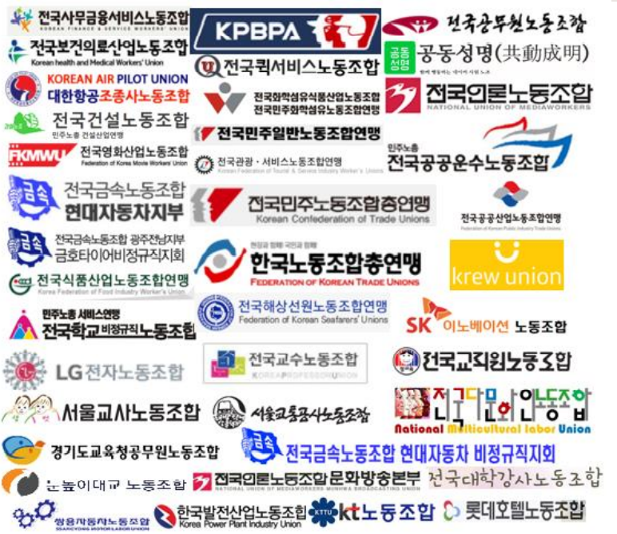
우리나라 노동조합
: 나의 진로와 관련된 노동조합은?
< 자료 : 안양공업고등학교 교사 장윤호 >

Slide 38
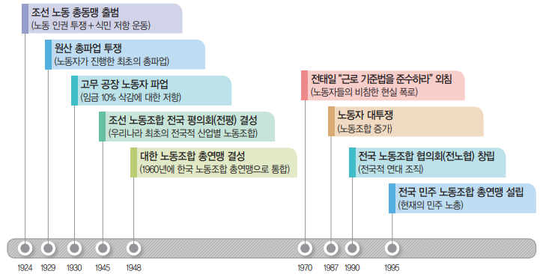
우리나라 노동 운동의 발전과정
< 출처 > 노동 인권과 산업안전 보건 교과서㈜천재교육
Notes:
2025년 추가
우리나라 노동조합의 역사는 노동 인권 투쟁과 식민 저항 운동을 목적으로 1924년 조선 노동 총동맹이 출범하면서 시작하였고, 100여 년이 지난 현재에 이르러서는 노동조합의 조합원뿐만 아니라 비정규직 노동자와 사회에서 제대로 보호받지 못하는 노동자들의 권익을 위해서도 노력해 오고 있다. 노동조합은 때로는 불법으로 여겨져 탄압의 대상이 되거나 존재 자체를 부정당하기도 했지만, 우리 사회의 모순을 끊임없이 지적하고 대안을 제시하며 더 나은 사회로 나아가는 길을 열어왔다.

Slide 39
우리나라 노동조합 - 유니온
지금까지의 노동조합은 정규직 노동자를 중심으로 한 단일 기업 노동조합 형태가 주였으며 정규직이 아닌 노동자 나 노동 관계 법령상 노동자로 인정받지 못하는 프리랜서 등은 노동권을 보호받지 못하였다.
최근 ‘긱(Gig) 이코노미’, ‘플랫폼 노동’ 등 다양한 비정규직 노동자들이 등장하면서 이들을 대표하기 위한 다양한 형태의 노동조합인 ‘유니온(union)’이 등장하였다.
유니온은 고용 형태, 취업 여부와 상관없이 기존 노동 관계 법령에서 보호받지 못하는 다양한 형태의 노동자들이 연대하여 이들의 이익을 대변하고 활동한다.
구분 | 설립 목표
청년 유니온 | 청년 실업, 인턴 등 청년 노동 문제 개선
노년 유니온 | 노년 취약 계층의 사회 구조적 문제 개선
라이더 유니온 | 배달 노동자들의 근로 조건 개선
방송 작가 유니온 | 프리랜서 방송 작가들의 노동권 개선
알바 노조 | 아르바이트 노동자의 권익 보장
청소년 유니온 | 청소년 고용 사업장의 노동 환경 개선
출처: 노동 인권과 산업안전보건교과서(천재교육, 2022)
Notes:
2025년 추가
긱 이코노미(Gig Economy)는 기업이 업무 수요에 따라 계약직이나 프리랜서 형태로 사람을 고용하는 경제 현상을 말합니다. '임시로 하는 일'을 뜻하는 영어 단어 '긱(Gig)'과 '경제'를 뜻하는 '이코노미(Economy)'의 합성어.
BBC는 이 용어에 대해 "영구직이 아닌 단기 계약이나 프리랜서 작업이 널리 퍼져 있는 노동 시장"이라는 정의를 제시했다. "긱(gig)"이라는 용어는 음악가나 희극 배우과 같은 아티스트의 공연을 개인이 출연한다는 속어에서 유래되었다. 정규 급여를 받는 대신 공연 작업자는 수행된 개별 공연에 대해 급여를 받는다.

Slide 40
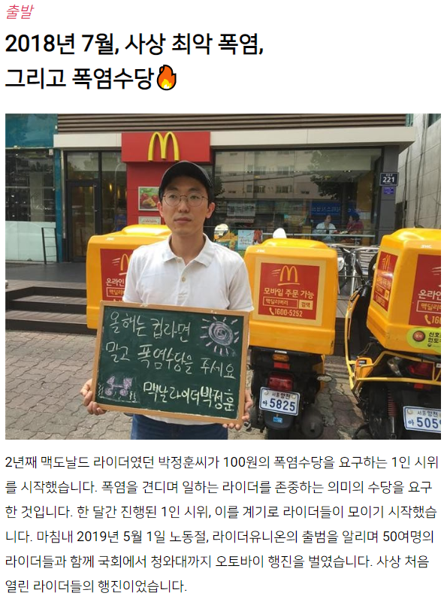
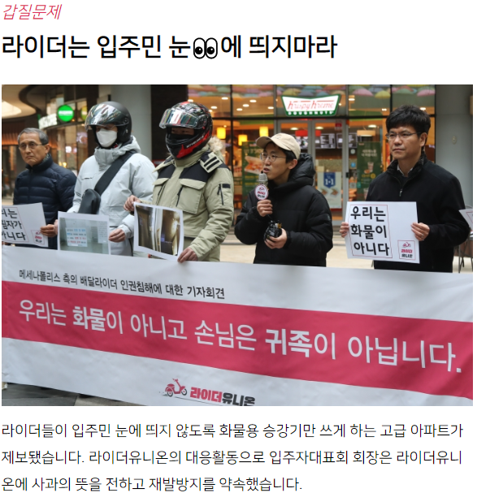
우리나라 노동조합 - 일반노조
https://riderunion.org/24
Notes:
https://www.yna.co.kr/view/AKR20240428034400004

Slide 41
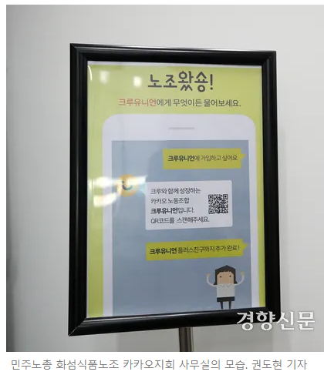
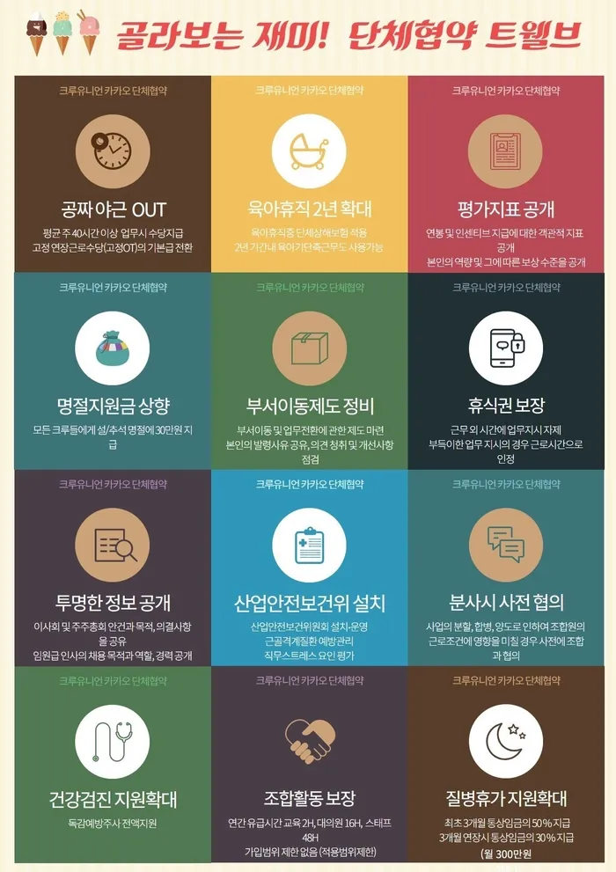
우리나라 노동조합
카카오노동조합 크루유니언
카카오노조가 카카오 법인과 맺은 첫 단체협약 내용 홍보물
<출처 https://www.khan.co.kr/national/labor/article/202303021445001>

Slide 42
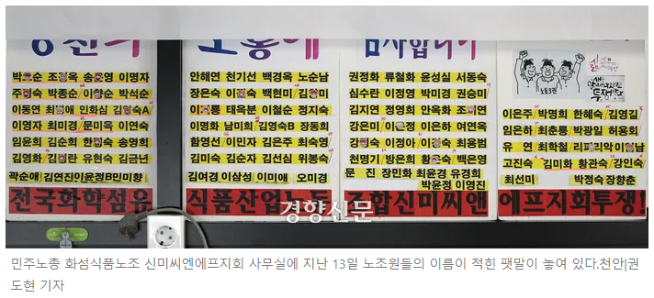
우리나라 노동조합
‘신ㅇㅇㅇㅇ’식품공장(경향신문 2023.2.27)
아줌마’라는 단어로 100여명 여성 직원 호칭
하루10시간, 30년 일해도 최저임금
일회용 위생모/마스크 등 소모품 제때 미지급
2인1조 작업을 1인에게 지시
2018년 회사가 일방적으로 상여금 절반 삭감
2019년 다시 상여금을 절반으로 삭감
2019년 12월 12일
노조 결성 후 교섭
생산직 절반을 차지하던 용역업체 직원들의 불법파견 문제 해결로 정규직전환
소모품 지급, 수리 요구 즉시
상여금 1/4에서 1/2로 복구
정년 앞둔 아픈 직원이 요양휴가로 정년 채움
조합원은 “함께 우산을 쓰고 싶은 사람＂
<출처: 경향신문 2023.02.27, 빨아 쓰던 마스크, 감시하는 CCTV…’노조＇해서 바꿨습니다. https://www.khan.co.kr/national/national-general/article/202302270600031>

Slide 43
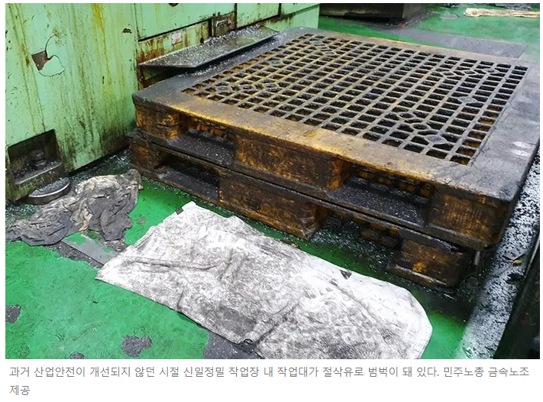
우리나라 노동조합
신ㅇㅇㅇ회사
36대의 CCTV로 작업 감시
초시계를 든 사무직 관리자들이 현장 작업자 뒤에서 작업량과 시간 체크
월 2~3회 산업재해 발생
근로감독관의 현장 조사 후 노동청이 시정지시를 내림
노조간부들 강제 전환배치
2020년 10월부터 213일간 파업 지속
지방노동위원회 CCTV설치 등이 부당노동행위라 판정
2022년 2월 회사를 팔고 떠남
새로운 대표와 새로운 단체협약체결
CCTV 모두 철거
공장 바닥 페인트칠
환기용 자동 창문 설치
회사가 요구하는 물량 작업을 하고
열심히 일한 만큼 성과도 나누는 노조가 됨
<출처: 경향신문 2023.02.27, 빨아 쓰던 마스크, 감시하는 CCTV…’노조＇해서 바꿨습니다. https://www.khan.co.kr/national/national-general/article/202302270600031>

Slide 44
우리나라 노동조합
건강보험공단 ㅇㅇ고객센터(콜센터)
용역업체에서 기본급은 낮고 콜 수를 기준으로 인센티브를 주는 제도 시행
8시간에 160~230콜 이상 처리
누가 화장실 덜 가고 누가 밥을 빨리 먹는지 경쟁
팀 단위 평가로 몸이 아파 연차 쓰면 “대역죄인“
상담의 질에 집중할 수 없는 구조
짧은 설명 이해하지 못한 고객은 수차례 센터에 재전화로 불만
노조는 공단의 ‘간접고용＇을 문제로 지목
용역 대신 건강보험공단 소속기관 형태로 고용 전환 합의 후 절차 진행 중
하루 70~80콜을 소화
“다른 곳의 일이 당장 나와 관계없어 보여도, 돌고 돌아 내게 오게 되더라고요. 남일이 아닌거죠. 노조는 제방이고, 둑이고, 방파제입니다.”
<출처: 경향신문 2023.02.27, 빨아 쓰던 마스크, 감시하는 CCTV…’노조＇해서 바꿨습니다. https://www.khan.co.kr/national/national-general/article/202302270600031>

Slide 45
우리나라 노동조합
제조업체 △△과 자회사인 ☆☆(30인 미만)
저임금 고강도 노동
낮은 기본급
상여금을 절반, 다시 1/3로 줄인다고 통보
수입이 줄면 직원들이 그만두고, 그러면 일은 더 힘들어진다!
노조에 대한 회유로 금속노조 탈퇴 후 사측의 간섭과 노동조건이 불안해지자 다시 금속노조에 사무직들과 함께 가입
임금이 동종 업계에서 높은 수준으로 개선
회사는 최대 매출
노동강도의 완화로 퇴사자 거의 없음(2022년)
“작은 곳일수록 울타리가 튼튼해야”
2021년 기준 14.2%가 노조에 가입
그 중, 30인 미만 사업장(한국 직장인 10명 중 6명) 의 노조 조직률 0.2%
30~99명 1.6%, 100~299명 10.4%, 300명 이상 46.3%
<출처 경향신문 2023.03.02, “우리도 노조 좋은 건 알아요“…노조 ‘못하는 86%의 사연>
https://www.khan.co.kr/national/labor/article/202303021446001

Slide 46
우리나라 노동조합
부산지역) 부품업체 M(외국계회사)
평소 현장관리자가 욕설 및 인격모독
호봉제 도입을 이유로 상여급 600% 중 200%를 시급에 포함
(시급을 최저임금 수준으로 유지하기 위한 꼼수라고 조합원들 주장)
2015년 5월 노조 가입
특성화고 실습생 열여덟 명을 파업현장 불법대체근로 와 잔업까지 시킴‘
고교실습생에게 기업노조 가입 회유
고교실습생을 파업무력화에 악용
부산지방노동청 동부지청 “불법대체근로 시정명령“ Vs 회사는 불복
노사분규 숨기고 국무총리상 수상
2018년 7월 대표 외5명 부당노동행위 적발로 검찰 조사
출처: https://www.ilabor.org/news/articleView.html?idxno=4914
https://www.ilabor.org/news/articleView.html?idxno=5340
https://www.yna.co.kr/view/AKR20180727157400051?section=search

Slide 47
우리나라 노동조합
세종호텔 정리해고 노동자 복직 요구(2026년 현재진행 중)
2021년 12월 코로나19로 인한 경영 악화 이유 15명을 정리해고
노동조합은 해고가 노조 탄압·표적 해고였다고 주장하며 복직을 요구
정리해고 1년 만인 2023년부터 흑자 전환 및 역대 최대 객실 수익 기록
(23년 영업이익 21억, 당기 순이익 12억)
2024년 12월 대법원에서 사측의 정리해고가 정당하다는 최종 판결 확정
10년 전: 250명의 직원( 70% 이상 정규직) 이었으나, 2025년 : 정규직20명+ 하청 비정규직 40여 명으로 감축
노조와 시민사회단체가 부당해고라고 주장하며 복직을 요구하는 농성을 진행(336일간)
법원 최종판결에서 부당해고가 아니라는 결론으로 사측은 복직 불가 입장 고수
출처: MBC뉴스, 오마이 뉴스 https://www.ohmynews.com/NWS_Web/View/at_pg.aspx?CNTN_CD=A0003046430&CMPT_CD=SEARCH
Notes:
2026년 추가
동영상: https://www.youtube.com/watch?v=5SlM3_6se0A

Slide 48
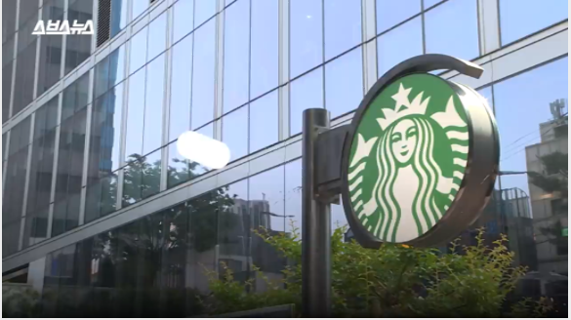
우리나라 노동조합
스타벅스는 왜 노조를 만들었을까요?
https://www.youtube.com/watch?v=cgJQ_e_3nyU
Notes:
2026년 추가
리유저블 컵 이벤트 이후, 과도한 업무와 인력 부족, 휴게 공간 부재 등으로 한국 스타벅스 파트너(직원)들의 불만이 폭발했습니다.
직원들은 “노동청에 신고하고 싶다”는 호소까지 하며 임금 인상, 인력 충원, 휴게·복지 개선을 요구하는 집단 행동(체험식 시위, 서명, 내부 게시판 문제 제기 등)에 나서기 시작했습니다.​
이러한 움직임은 국내에서도 스타벅스 노동조합 설립 및 조직화 논의를 촉발했고, 글로벌 차원에서 진행 중인 스타벅스 노조 운동·파업 흐름과 맞물려 노동권, 노동강도, 감정노동 문제를 사회적 의제로 부각시키는 계기가 되었습니다.

Slide 49
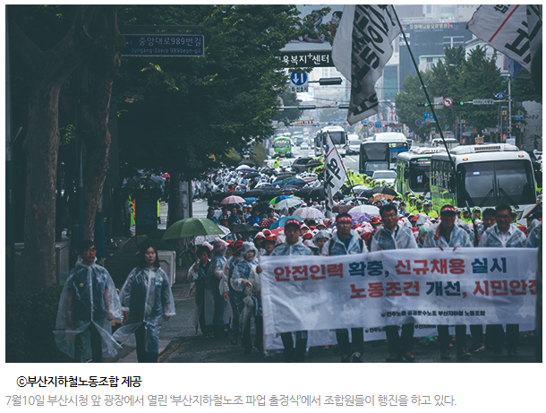
노동조합이 사회에 미치는 영향
노조가 바꾼 풍경 ‘노조가 돈을 댔다, 청년들 채용하라고
노조가 자신의 이익을 청년 고용에 사용하자고 주장해 관철시킨 주목할 사례, 사회적 의제 ’청년고용＇을 선제적으로 던졌다.
2019년 부산지하철노조는 노동시간을 줄여 540명을 신규 채용하였다. 부산지하철노조가 회사측으로부터 받아야할 ‘체불임금＇을 청년 고용으로 돌리자고 제안한 것이다.
1인당 1000만원 정도의 금액을 신규 채용으로 돌려 노동시간을 줄이자는 안에 조합원 93.3%가 동의했다.
일자리가 없어 청년들이 부산을 떠나는 상황에서 노조가 근무형태를 개선해서 청년 일자리를 만든 것에 합의한 것이다. 3조 2교대에서 4조 2교대로 근무 여건이 나아지는 것에 동의하여 이루어 질 수 있었다.
역대 최대 670명 채용’으로 부산교통공사는 2020년 부산고용대상을 수상하였다.
시사인, 2019.07.30. https://www.sisain.co.kr/news/articleView.html?idxno=35156
Notes:
2024년 신규

Slide 50
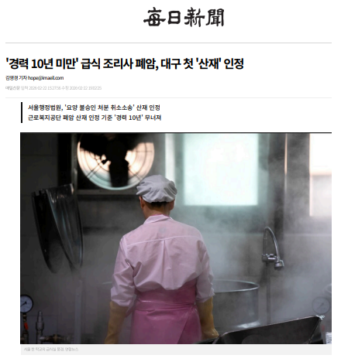
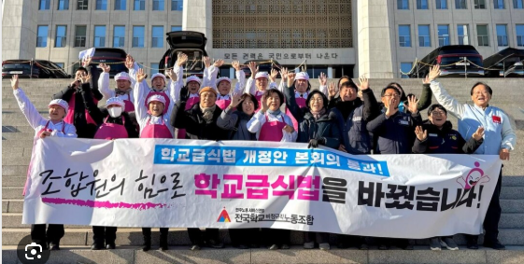
노동조합이 사회에 미치는 영향
노조가 바꾼 풍경 ‘학교급식법 개정안 국회통과’
학교급식 노동자 존재 법적 명시 및 인력 배치기준 정부 책임 명시, 인력 기준 근거 신설
학교급식이 교육의 일환임을 법에 명확히 하고, 일정 규모 이상 학교에는 영양교사 2인 이상 배치를 의무화함.
급식종사자 1인당 적정 식수 인원 기준을 마련해 과도한 업무 부담을 줄이도록 했으며, 국가와 지방자치단체가 급식종사자의 건강과 안전을 책임지도록 하는 법적 근거도 마련됨.
사진 = 전국학교비정규직노동조합
매일노동뉴스, 2026.02.21. https://www.labortoday.co.kr/news/articleView.html?idxno=232500
Notes:
2026년 신규
학교급식법 개정안 국회 본회의 통과… 급식노동자 보호 첫 명문화 https://cooknchefnews.com/news/view/1065599567828261
EBS뉴스 학교 급식 종사자 폐암 산재 175명 https://news.ebs.co.kr/ebsnews/menu2/newsVodView/noon/60614427/N?eduNewsYn=
근로복지공단 폐암 산재 인정기준이 ‘경력10년＇이었으나, 서울행정법원은 8년 경력의 대구시 교육청 조리실무사 A씨가 근로복지공단을 상대로 낸 '요양 불승인 처분 취소소송'에서 원고 승소 판결했습니다. 재판부는 고온에서 기름을 가열할 때 생기는 조리흄은 통상 10년 이상의 노출에서 폐암 위험을 보고하고 있지만, A씨도 짧지 않은 기간 노출돼 폐암 위험이 증가한 걸로 봐야 한다고 밝혔습니다. 앞서 공단은 A씨의 근무 기간이 10년에 못 미친다며 요양급여 불승인 처분을 내렸습니다.
https://www.imaeil.com/page/view/2026022210234106877

Slide 51
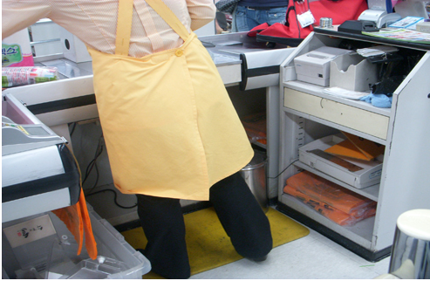
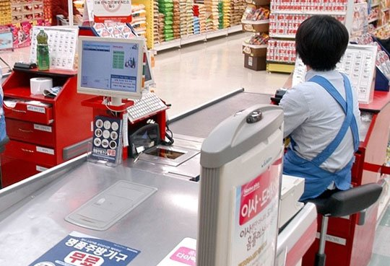
노동조합이 사회에 미치는 영향
노조가 바꾼 풍경 ‘마트 계산원 의자 배치’
<사진 출처> 좌 https://fiancee.tistory.com/556, 우 중앙일보. 2009.03.16. https://news.joins.com/article/3531405

Slide 52
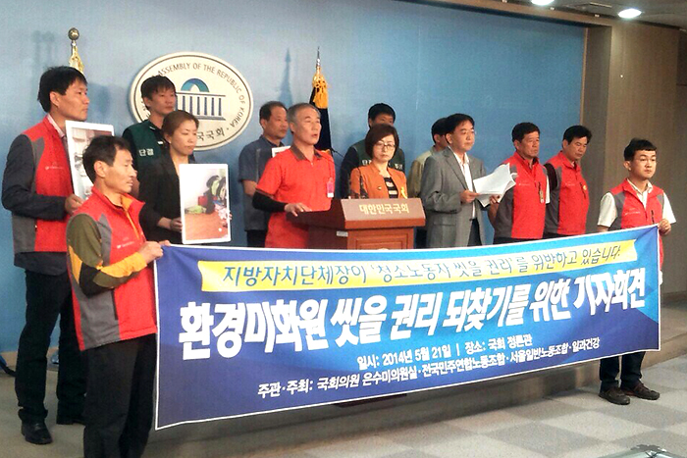
노동조합이 사회에 미치는 영향
노조가 바꾼 풍경 ‘청소노동자 씻을 권리 되찾기’
<출처> 일과건강 2014년05.21. http://safedu.org/activity/70120
Notes:
고용노동부의 휴게시설 법령 해설 가이드 주요 내용 https://ulsansafety.tistory.com/4501

Slide 53
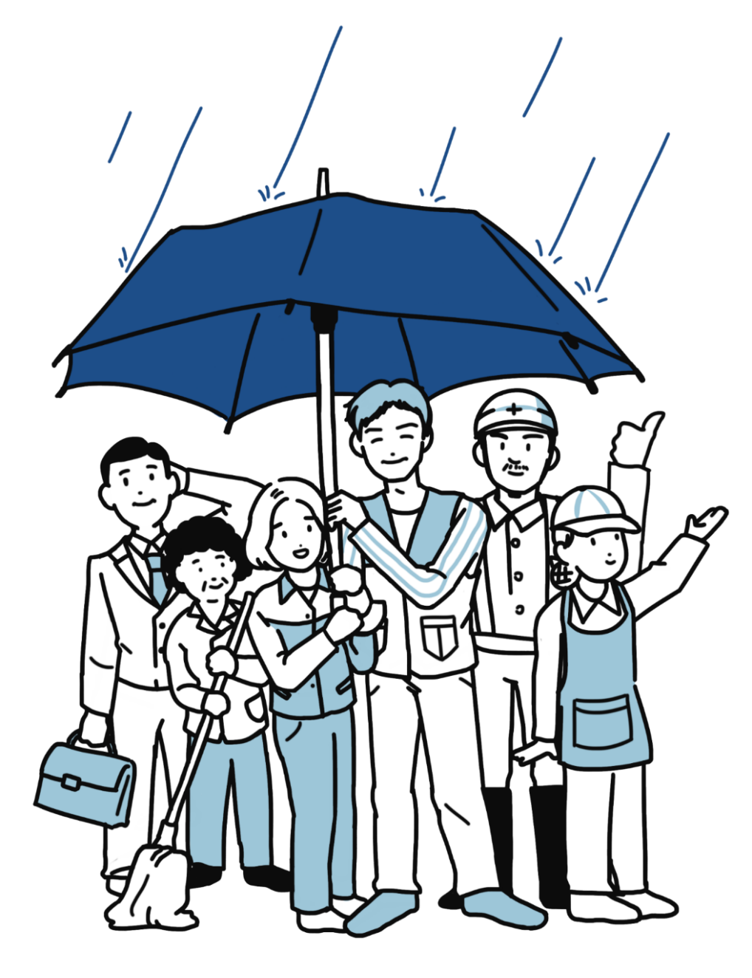

노동조합 및 노동관계조정법
사장 맘대로 해고
“노동 조합”이라 함은 노동자가 주체가 되어
자주적으로 단결하여 근로조건의 유지·개선
기타 근로자의 경제적·사회적 지위의 향상을
도모함을 목적으로 조직하는 단체 또는
그 연합단체를 말한다.
평생 비정규직
장시간 노동
성희롱 성폭력
산업재해
일하는 사람들의
든든한 우산, 노동조합
제5조(노동조합의 조직, 가입) 노동자는
자유로이 노동조합을 조직하거나 이에
가입할 수 있다.
1. 노동조합의 힘은 어디서 나올까?
2. 노동조합이 우산인 이유는?

Slide 54
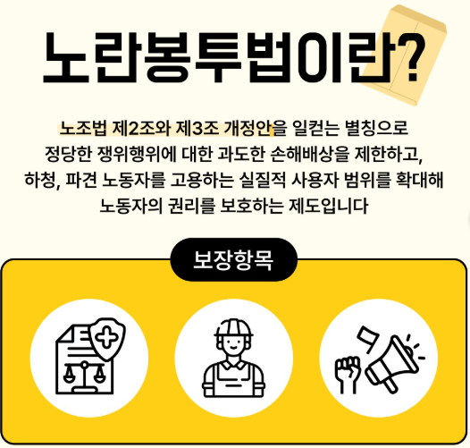
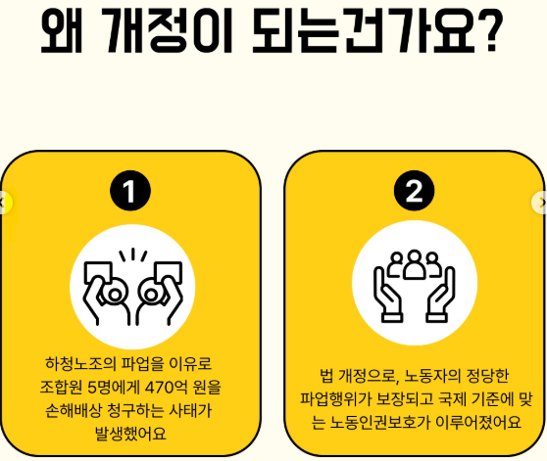
노동조합 및 노동관계조정법
<출처 https://www.instagram.com/p/DMrHiWUBEEK/?img_index=2>
Notes:
월급을 현금으로 받던 시절, “노란 봉투=월급”
쌍용자동차 노조원들이 2009년 77일간의 파업에 대해 사측의 손해배상 소송제기에 2013년 법원은 약 47억원 배상하라는 판결
시민이 모 주간지 편집국에 ‘4만7천원＇을 보내며 쌍용자동차노조원들을 돕기 위한 ‘노란 봉투 캠페인＇시작
“노동조합 및 노동관계조정법 일부 개정법률안“
노동조합의 정당한 쟁의행위에 대한 기업의 무분별한 손해배상 청구를 제한하는 것을 골자로 함
즉, 기업의 손배소와 가압류가 노동자를 압박하는 수단으로 악용되고 있다는 지적에 따라 노동쟁의 과정에서 일어난 폭력이나 파괴로 인한 손해를 제외한 노동자들의 쟁의 행위에 대해 손해배상이나 가압류를 제한하자는 것
적용대상을 하청과 특수고용노동자, 프리랜서, 플랫폼 노동자로 확대
노랑봉투법(노조법 2·3조 개정안)의 핵심 쟁점 세 가지.​
1. 사용자 범위 확대
원청이 직접 고용하지 않은 하청·간접고용 노동자에 대해서도 “근로조건을 실질적으로 지배·결정하는 자”면 사용자로 인정할 수 있도록 범위를 넓힌 부분이 쟁점입니다.​
노동계는 원청의 실질 책임을 묻기 위한 조치라고 보지만, 경영계는 사용자 개념이 불명확해지고 원청에 과도한·무한 책임을 지운다며 반발합니다.​
2. 노동쟁의(파업) 대상·범위 확대
노동쟁의를 “근로조건의 결정”에 한정하던 것을, 해고·정리해고, 구조조정, 사업장 이전 등 근로조건에 영향을 미치는 경영상 결정이나 권리분쟁까지 포함할 수 있도록 넓힌 것이 두 번째 쟁점입니다.​
노동계는 해고·정리해고 반대 파업 등도 정당한 쟁의로 보호받아야 한다고 주장하는 반면, 경영계는 경영상 판단까지 파업 사유가 되면 경영권이 침해되고 노사분쟁이 상시화될 것이라고 우려합니다.​
3. 쟁의행위에 대한 손해배상 청구 제한
정당한 노동쟁의(및 그 밖의 노조 활동)에 대해 사용자가 거액의 손해배상·가압류를 남용하지 못하도록, 손배 청구 자체를 제한하고, 책임을 개별화·감경하도록 한 부분이 세 번째 쟁점입니다.
노동계는 손배·가압류 남용이 노동3권을 위축시켜 왔으므로 이를 막는 장치라고 환영하지만, 경영계는 불법 파업 억제 수단이 약화되어 기업 활동과 투자 환경이 불안정해질 것이라고 비판합니다.

Slide 55
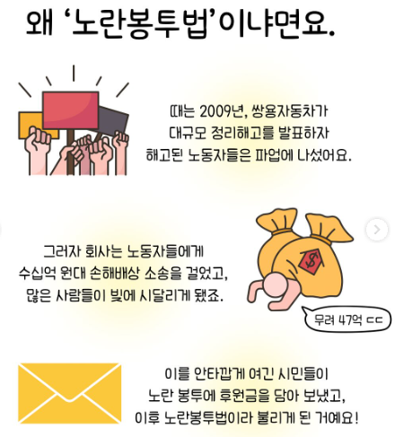
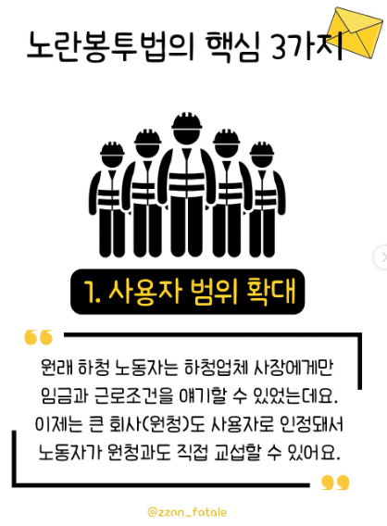
노동조합 및 노동관계조정법
<출처 https://www.instagram.com/p/DN0Nhb-5A8l/?img_index=3

Slide 56
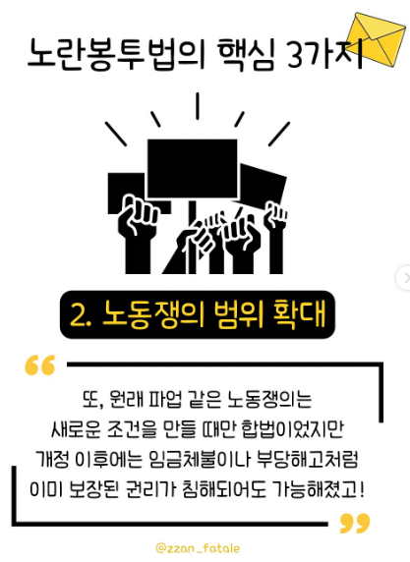
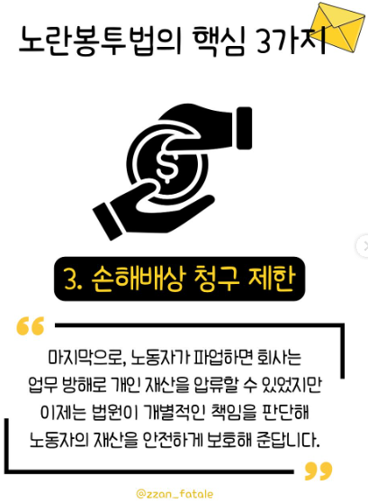
노동조합 및 노동관계조정법
<출처 https://www.instagram.com/p/DN0Nhb-5A8l/?img_index=3

Slide 57
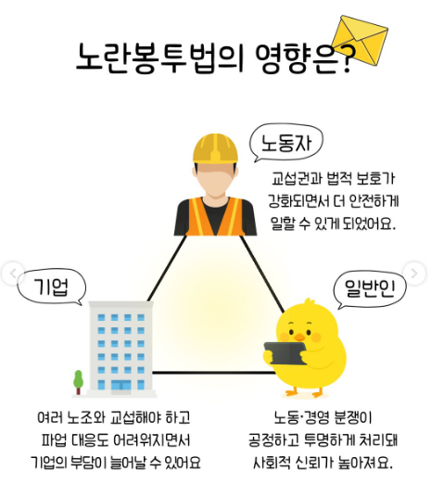
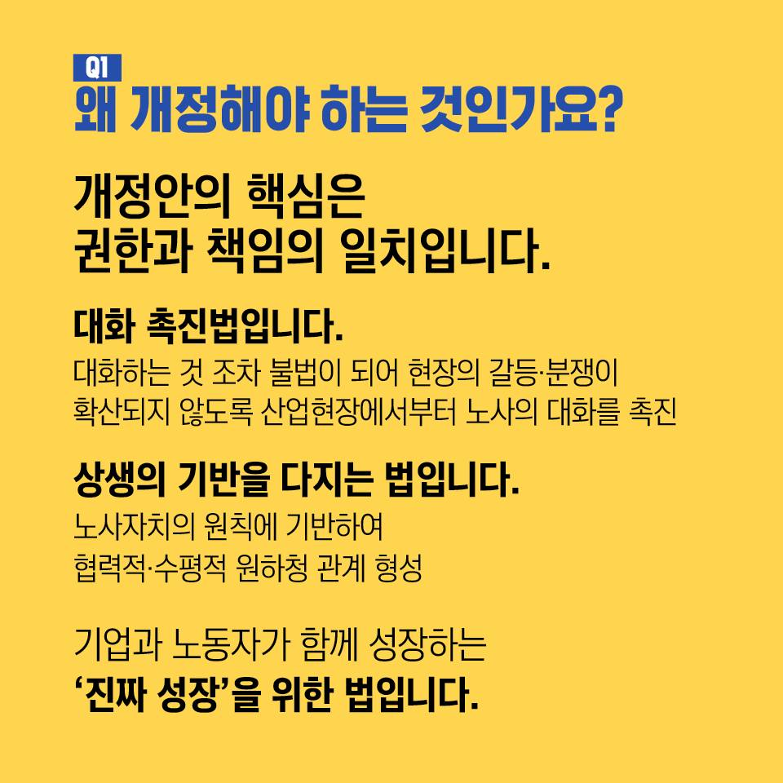
노동조합 및 노동관계조정법
<출처: 고용노동부 https://www.moel.go.kr/news/cardinfo/view.do?bbs_seq=20250701740
<출처 https://www.instagram.com/p/DN0Nhb-5A8l/?img_index=3
Notes:
찬성 입장 내용: ✔ 노동권 강화 ✔ 정당한 파업에 대한 보호 강화 → 손해배상·가압류로 인한 노동자 부담 완화
✔ 하청·간접고용 노동자도 사용자와 교섭 가능 → 실질적인 권리 신장 효과
✔ 오래된 문제: 과도한 손해배상 청구 → 노동운동 초기 사례가 법 논의 배경
✔ 노동자의 기본적 권리 보호 강화 ✔ 노사관계 대화 장려
반대 입장 내용: ✔ 기업·경제계 우려 → 87% 기업이 부정적 영향 전망
✔ 법 시행으로 노사관계 악화 가능성 전망
✔ 사용자 범위 “모호성” 논란 → 누가 실제 사용자인지 분쟁 발생 우려
✔ 공급망 불안 가능성 → 제조업, 자동차 업계 등 우려
✔ 법 해석 혼란 가능성 → 사회적 혼란 초래 우려
오늘 정리 내용: ✔ 노란봉투법은 노동권 강화 목적 ✔ 찬반 의견이 각각 있음 ✔ 최종 효과는 사회적 합의와 운영에 달림
참고자료 https://blog.naver.com/kensan21/223952953766
https://www.peoplepower21.org/labor/1914949

Slide 58
노동조합,
가입하려면?
회사내 기존 노동조합의 존재 여부 확인: 가입
기존 노조 없을 시 노조 설립: 설립 절차는
고용노동부 홈페이지 검색
3. 회사의 노조 가입이 힘든 경우: 산업 노조에 가입
4. 속하는 것이 없는 경우: 일반 노동조합에 가입
기타 민주노총이나 한국노총에 문의
Notes:
2024년 추가(강사용)

Slide 59
노동과 사회의 연대
노동조합
사회 운동 단체
정치 운동 단체
지역 사회 단체
노동자들이 모여서 자신들의 권리와 이익을 보호하고, 임금, 노동시간, 안전 등의 조건을 협상하기 위한 조직
사회구조적인 변화를 추구하기 위한 단체로, 인권, 환경, 여성, 난민, 이민자 등 다양한 문제를 다룸
정치적 목표를 달성하기 위한 단체로, 정당, 선거 운동 단체, 시민 단체 등이 있음
지역 사회 내에서 발생하는 문제를 해결하기 위한 단체로, 주민 자치 단체, 동네 모임, 마을회 등이 있음
비정규직 문제, 산업 재해 문제, 근로 기준법 등 노동 관련 법령 위반 등
노동 문제 해결을 위한 실천적 방안 모색
출처: 노동 인권과 산업안전보건교과서(천재교육, 2022)
Notes:
2025년 추가
노동자 간의 연대는 노동자들의 권리와 이익을 보호하고, 힘의 균 형을 맞추며, 사회적 영향력을 행사하며, 경제적 이익을 추구하는 데 큰 역할을 할 수 있다. 따라서 노동자들은 연대를 통해 더 나은 노동 환경과 더 나은 삶의 질을 추구할 수 있을 것이다

Slide 60

노동조합은
출처 : https://www.youtube.com/watch?v=jop2I5u2F3U

Slide 61

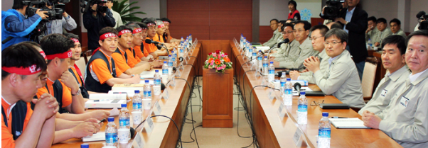
노동조합,
나는 어디까지 알았나?
Q. 노사 간에 단체 교섭을 통한 합의가 이루어지지 않을 경우
분쟁을 해결하기 위하여 파업 등을 할 수 있는 권리는?
단결권 2. 근로기준법 3. 단체 행동권 4. 단체 교섭권
Q. 다음 사진에 나타난 노동자의 권리로 옳은 것은?
1. 단결권 2. 근로기준법 3. 단체 행동권 4. 단체 교섭권
사진출처: 금속노조 현대자동차지부
Notes:
2025년 추가
3. 단체 행동권/4. 단체교섭권

Slide 62
노동조합,
나는 어디까지 알았나?
나는 노동조합을 ( ) 이다.
왜냐하면 노동조합은 ( ) 이라고 생각했기 때문이다.
오늘 노동인권교육을 하면서 뉴스나 신문전달자에 따라
노동조합의 모습이 내 생각과 ( 같게/다르게 ) 비춘다는 것을 알게 되었다.

Slide 63
노동조합,
나는 어디까지 알고 있었나?
노동조합은 ( 사용자의/노동자의 ) 권익 향상을 도모하기
위해 ( 자발적으로/의무적으로 ) 조직된 단체이다.
노동조합의 활동을 뒷받침하는 근거는 세가지가 있다.
이를 노동3권이라고 부르는데
ㄷ ㄱ ㄱ , ㄷ ㅊ ㄱ ㅅ ㄱ ,
ㄷ ㅊ ㅎ ㄷ ㄱ 이다.
단 결 권
단 체 교 섭 권
단 체 행 동 권
Notes:
단결권, 단체교섭권, 단체행동권,

Slide 64

노동조합,
나는 어디까지 알았나?
나의 희망 진로는 이다.
이 직업에서 일어날 수 있는 노동인권 침해 상황은
이다.
이때 나는 노동자로서 나와 동료의 노동 권익을 위해서
을 할 것이다.

Slide 65
감사합니다!

